Slide 1
Урок математики
Урок-соревнование

Slide 2
Домашнее Задание

Slide 3
5*5= 4*5=
10 : 5= 50:5=
3*5= 2*5=
5*8= 45: 9=
25
20
2
10
15
10
40
5

Slide 4
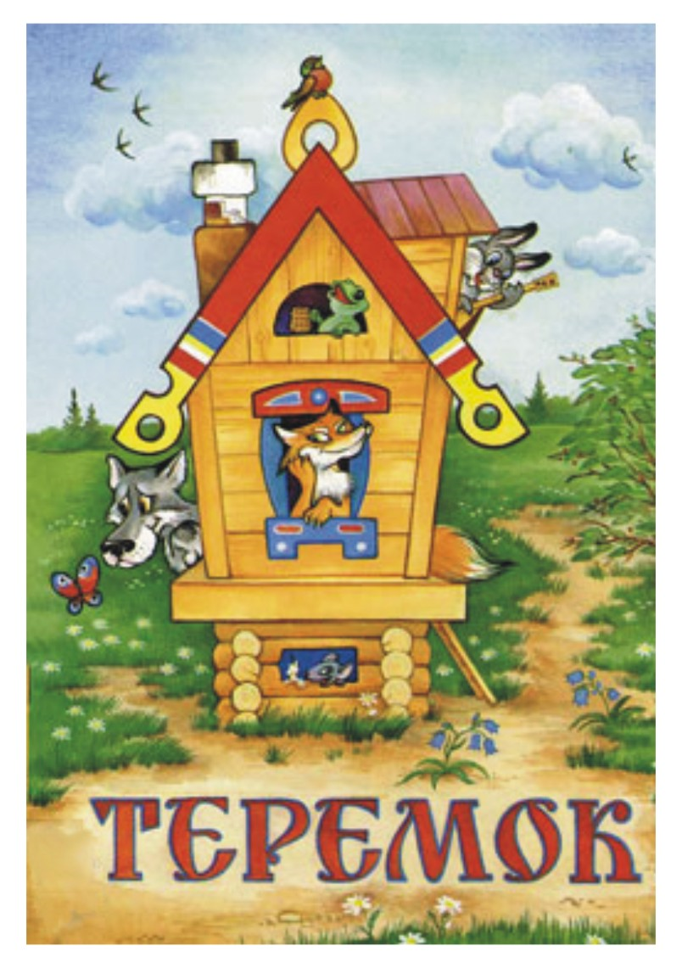
«Стоит в поле теремок- теремок, он не низок, не высок, не высок...»
«Стоит в поле теремок- теремок,
И красив он, и высок, и высок.
Но никто в нём не живёт, не живёт!»

Slide 5
Арифметика - это часть математики, где изучают числа и свойства.

Slide 6
3*5= 12:2= 10*5=
6*2= 9*4= 12:3=
10:2= 15:5= 8:4=

Slide 7
3*5= 10*5=
6*2= 9*4=
15
50
12
36

Slide 8
12:2= 12:3=
10:2= 8:4=
6
4
5
2

Slide 9
Молодцы!

Slide 10
Проверить свои знания!
Посмотреть, чему научились!

Slide 11
Мышка-норушка

Slide 12
Лягушка-квакушка

Slide 13
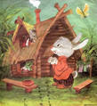
Зайка-Побегайка

Slide 14
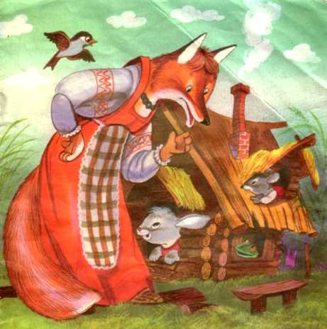
Лисичка-сестричка

Slide 15
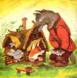
Волчок-Серый бочок

Slide 16
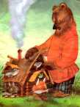
Медведь- косолапый

Slide 17
Минута чистого письма
14 октября.
Классная работа.
1 команда- 8 десятков, 2 единицы
2 команда- 6 десятков,0 единиц
3 команда- 3 десятка, 5 единиц
4 команда- самое маленькое двузначное число
5 команда- самое большое двузначное число
6 команда- 5 единиц
82
60
35
10
99
5

Slide 18
Молодцы!

Slide 19
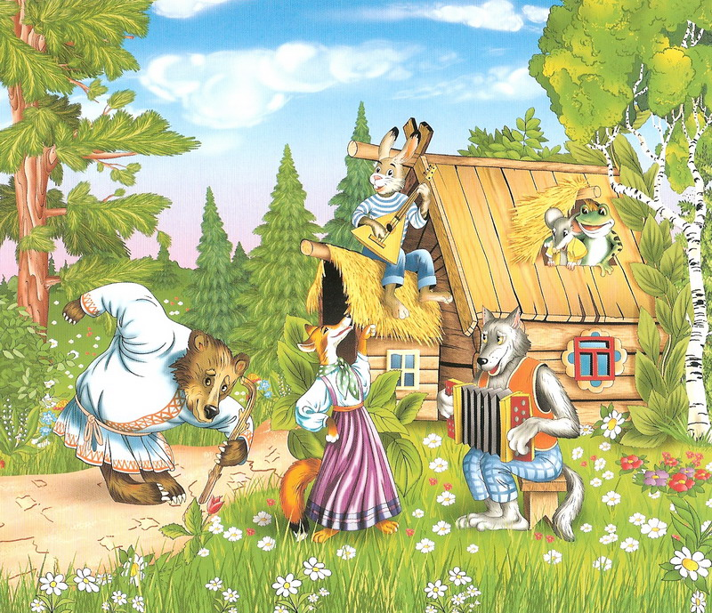
Условие игры
Быть очень внимательными!
Задания выполнять быстро, аккуратно!
Не допускать ошибок!
Стараться не подвести команду!
За каждый правильный ответ- жетон!

Slide 20
Устный счет

Slide 21
Назови до 20 только чётные числа
2 4 6 8 10 12 14 16 18 20
2

Slide 22
Назови от 10 до 20 нечётные числа
11 13 15 17 19

Slide 23
назови числа в порядке возрастания
24 15 30 56 49 90 3 10
3 10 15 24 30 49 56 90
3

Slide 24
какое число является предыдущим для числа 75?
34 47 74 80 76
74

Slide 25
В числе 58 –сколько десятков и единиц?
5 дес,8 единиц

Slide 26
Вставьте числа - множители
12
2
6
3
4

Slide 27
18
2
9
3
6

Slide 28
24
2
12
3
8
4
6

Slide 29
30
2
15
3
10
5
6

Slide 30
50
2
25
5
10

Slide 31
45
1
45
5
9

Slide 32
Задачи
Коля подтянулся 14 раз, а Саша в 2 раза меньше. Сколько раз подтянулся Саша?
Маша идёт до школы 15 минут, а Вера добегает за 5 минут. На сколько минут дольше идёт до школы Маша?
Юра собрал 5 вёдер картофеля, а папа в 3 раза больше. Сколько вёдер собрал папа?
Таня съела 12 слив, а Оля на 3 больше. Сколько слив съела Оля?
В одном стручке 6 горошин. Сколько горошин в 3 таких стручках?
Один карандаш стоит 3 рубля. Купили 10 карандашей. Сколько денег заплатили?

Slide 33
Решение примеров
2*1= 3*1= 4*1= 5*1= 4*5=
2*2= 3*2= 4*2= 5*2= 2*9=
2*3= 3*3= 4*3= 5*3= 3*7=
2*4= 3*4= 4*4= 5*4= 5*5=
2*5= 3*5= 4*5= 5*5= 4*2=
2*6= 3*6= 4*6= 5*6= 2*0=
2*7= 3*7= 4*7= 5*7= 3*4=
2*8= 3*8= 4*8= 5*8= 7*2=
2*9= 3*9= 4*9= 5*9= 2*2=
2*10= 3*10= 4*10= 5*10= 3*3=

Slide 34
Молодцы!

Slide 35
Физкультминутка

Slide 36
Самостоятельная работа
В пруду плавало 9 гусей, а уток в 3 раза меньше. Сколько уток плавало в пруду?
?

Slide 38
Выполни
40 : 4 *3 =
3*(20-10)=
(50-42)*4=
70-(28-8)=
10-15:5+8=
30-16:2+12=

Slide 39
Я доволен своей работой на уроке!
Я не очень доволен своей работой на уроке!
Я не доволен своей работой на уроке!

